Slide 1



Jak napisać dobry przyzwoity skrypt treningowy!
Daniel Klepacki
podkradnięty od Christopha Henkelmanna

Slide 2


It’s me!
Machine Learning Engineer (głównie MLOps) w Medius
Cyfrowy nomada od ponad pół roku
Współzałożyciel Golema

Slide 3
Co to znaczy przyzwoity skrypt treningowy?
Temat dyskusyjny, ale…:
Łatwy do zrozumienia i modyfikowania
Łatwy do uruchomienia i iterowania
W miarę szybki
Cel:
Przyspieszenie czasu potrzebnego na eksperyment
Disclaimer: Można to osiągnąć na wiele sposobów.
Notes:
Łatwe wprowadzanie zmian przez copy paste i przejrzystość tego co ta zmiana robi
Nie skupianie się na developmencie i konstruktach języka
Czystość kodu ma pomagać szybko iterować, a nie zabierać czas na szlifowanie nazewnictwa i struktury kodu
Procesowanie danych jest wystarczająco szybkie, model (trening i inferencja) jest wystarczająco szybki

Slide 4
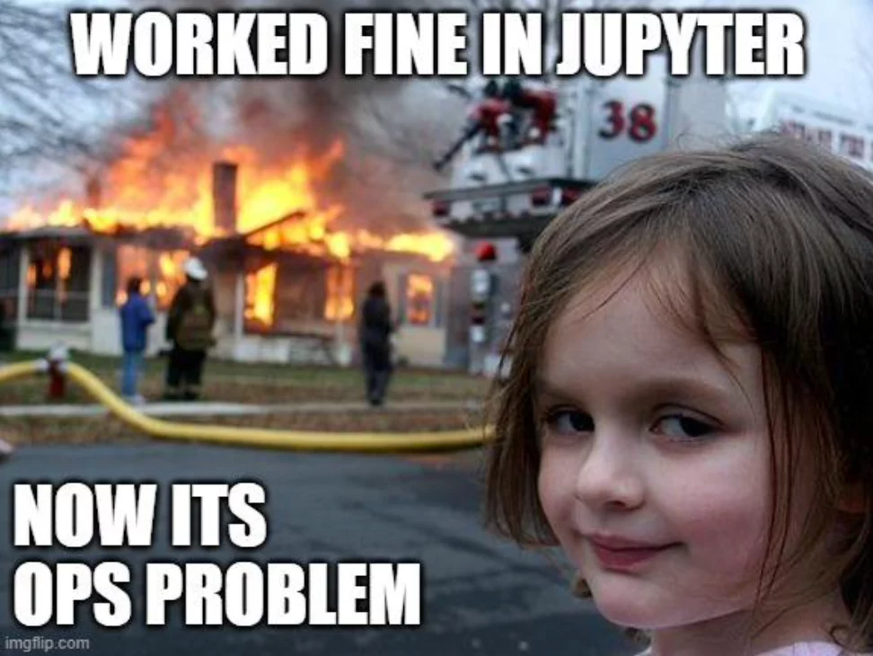
Dlaczego skrypt, a nie notebook?
Skrypt można łatwo zautomatyzować
Określona kolejność wykonania instrukcji
Łatwy do uruchomienia na zdalnej maszynie
Jeżeli trening jest długi albo chcesz potem zautomatyzować testowanie i deployment to skrypt to w zasadzie jedyna opcja.
Notes:
Komuś się zdarzyło klepać coś w notebooku, a potem następnego dnia nie wiedzieć w jakiej kolejności komórki uruchamiały się bezbłędnie?
Łatwo użyć ponownie kawałek skryptu, wystarczy wykopiować kawałek do drugiego skryptu, no i nie wymaga GUI

Slide 5
Zasady dobrego programowania
KISS: Keep it simple, stupid
DRY: Don’t repeat yourself
YAGNI: You ain’t gonna need it
Notes:
KISS – super i zawsze, na tyle skomplikowane na ile być musi, na tyle proste na ile się da
DRY – nie kopiuj za dużo (generalna zasada), fajna jest zasada 3x, jeżeli masz 3 kopie tego samego kodu, to pora go wydzielić i uwspólnić
YAGNI – mamy tendencje do przewidywania co się nam może przydać w przyszłości, wydaje nam się, że uda się oszczędzić mnóstwo czasu w przyszłości, jeżeli teraz poświęcimy trochę więcej czasu. W 95% przypadków nie działa.

Slide 6
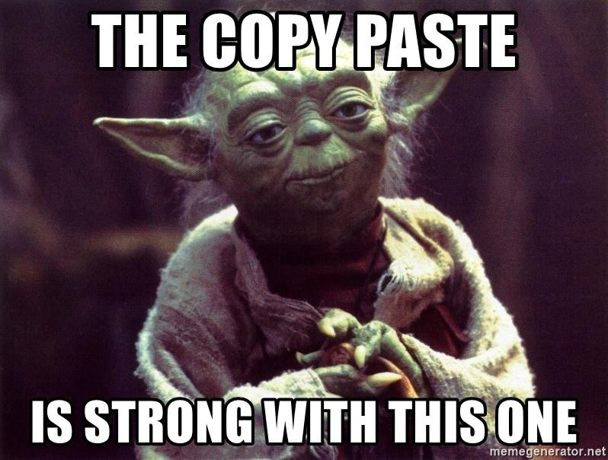
ale ML to nie jest zwykłe programowanie
KISS: Keep it simple, stupid
DRY: Don’t repeat yourself
YAGNI: You ain’t gonna need it
Notes:
KISS – najważniejszy
DRY – często lepiej coś przekopiować, żeby szybko sprawdzić, że nie ma sensu czegoś dalej robić, niż przygotować cały data loader pod model, który się do niczego nie nada
YAGNI – ML jest sam w sobie wystarczająco skomplikowany, nie dodawajmy tam rzeczy, które nie są potrzebne.

Slide 7
Code
Link do repo na githubie na przedostatnim slajdzie

Slide 8

“If you got stuck, just ask ChatGPT how to get free”
Every machine learning person in 2023
8

Slide 9

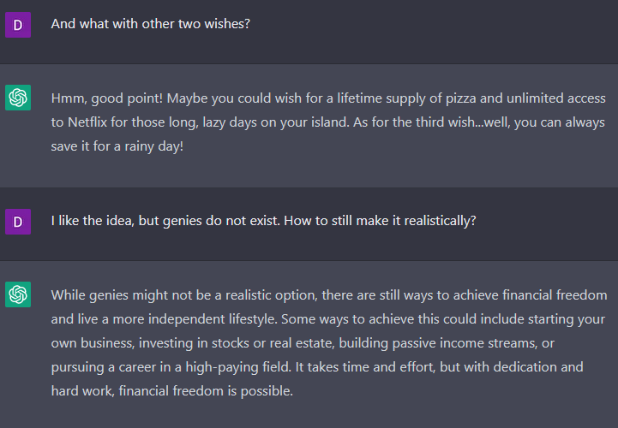
Prompt engineering
Inżynieria promptów, znana również jako In-Context Prompting, odnosi się do metod komunikacji z modelem językowym, które pozwalają na kierowanie jego zachowaniem w celu uzyskania pożądanych wyników bez aktualizowania wag modelu. Jest to nauka empiryczna, a skutki zastosowania metod inżynierii promptów mogą bardzo różnić się między modelami, co wymaga intensywnych eksperymentów i heurystyk.
Lilian Weng, tłumaczenie: ChatGPT
9

Slide 10
Przydatne linki
https://twitter.com/chenkelmann - autor kodu i oryginalnych prezentacji oraz wykładu
https://github.com/DIVISIO-AI/pytorch_example_classifier - kod z Berlina (prezentowany podczas wykładu)
https://mlconference.ai/berlin/ - konferencja, z której pochodzi pomysł i kod omawiany na wykładzie
https://chat.openai.com/chat - ChatGPT
https://lilianweng.github.io/posts/2023-03-15-prompt-engineering/ - fajny artykuł o prompt engineeringu
Notes:
Łatwe wprowadzanie zmian przez copy paste i przejrzystość tego co ta zmiana robi
Nie skupianie się na developmencie i konstruktach języka
Czystość kodu ma pomagać szybko iterować, a nie zabierać czas na szlifowanie nazewnictwa i struktury kodu
Procesowanie danych jest wystarczająco szybkie, model (trening i inferencja) jest wystarczająco szybki

Slide 11




Dzięki!
Daniel Klepacki
FB: https://bit.ly/Vonski_FB
Discord Golema: Daniel ”Vonski” Klepacki

